Slide 1
SPORTOVÁNÍ BEZ BARIÉR ZPS I Dotační neinvestiční program
Ministerstvo školství, mládeže a tělovýchovy
Karmelitská 529/5, Malá Strana, 118 12 Praha 1 • tel.: +420 234 811 111
msmt@msmt.cz • www.msmt.cz

Slide 2
Dotační neinvestiční program státní podpory sportu pro spolky na období 2019
Program
Představení výzev
Systém is-sport
Dotazy

Slide 3
Dotační neinvestiční program státní podpory sportu pro spolky na období 2019
Výzva 1: Sportovní reprezentace ZPS
Výzva 2: Podpora sportovních spolků s celostátní působností pro specifický druh zdravotního postižení sportovců nebo pro specifický druh sportu pro ZPS.
Výzva 3: Podpora sportovních klubů a tělovýchovných jednot ZPS
Výzva 4: Významné sportovní akce ZPS

Slide 4
Oprávnění žadatelé:
Výzva | 1 | 2 | 3 | 4
Sportovní svazy | ano | ne | ne | ano
Sportovní svazy ZPS | ano | ano | ano | ano
Sportovní asociace ZPS | ano | ano | ano | ano
SK a TJ | ne | ne | ano | ano
SK a TJ ZPS | ne | ne | ano | ano
Český paralympijský výbor | ne | ne | ne | ano
České hnutí speciálních olympiád | ne | ano | ano | ano

Slide 5
Účel dotace:
Rok 2019, 2018
Podpora sportovních projektů na podporu zdravotně postižených sportovců
Rok 2017
Dotace na sportovní činnost

Slide 6
Projekt:
Název
Cíl
Obsah
- záměr, zdůvodnění, případná rizika
- výchozí situace a připravenost
Popis cílové skupiny
Měřitelnost dosažení cíle (počet podpořených sportovců, organizovaných závodů apod.)
Období realizace
Rozpočet

Slide 7
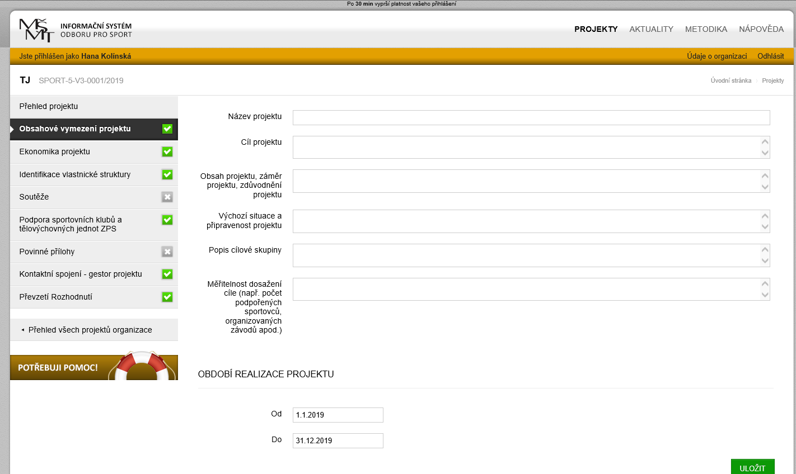
Projekt

Slide 8
Rozpočet
Požadavky I:
provázanost s aktivitami projektu
transparentnost
efektivní, účelně vynaložený, hospodárný

Slide 9
Rozpočet
Požadavky II:
průzkum trhu = porovnání cenových nabídek
mzdové náklady s jasně definovanou pracovní náplní, evidencí pracovní/odpracované doby - včetně OSVČ
pozor na zisky a dvojí financování (startovné, příspěvky na účast sportovce ze strany pořadatele)

Slide 10
Výzva č. 3: Podpora sportovních klubů a tělovýchovných jednot ZPS
VÝPOČET výše dotace ze dvou kritérií
S = A + B
S…součet
A…financování dle členské základny (rozpočet 1a)
B…financování republikových soutěží (rozpočet 1b)

Slide 11
Výzva č. 3
Způsobilé výdaje: Viz. výzva č.3, článek 6
V rámci výzvy lze také podpořit:
Talentované sportovce
Dofinancování reprezentace

Slide 12
Výzva č.3: Podpora sportovních klubů a tělovýchovných jednot ZPS
Oprávněným žadatelem je:
Spolek s předmětem činnosti v oblasti sportu, tedy SK/TJ regionální úrovně působící pro ZPS nebo působící pro specifický druh sportu, v jehož působnosti je také inkluze ZPS v daném sportu
V případě individuálního členství vykazovaného sportovce ve spolku s celorepublikovou působností, bude oprávněným žadatelem také tento spolek, a to pouze v případě, že sportovec není vykazován jiným žadatelem (SK/TJ).

Slide 13
Výzva č. 3: Podpora sportovních klubů a tělovýchovných jednot ZPS
Oprávněný žadatel:
spolek, který splňuje podmínku a) nebo b) nebo obě zároveň
a) alespoň 1 člen ZPS, který typem zdravotního postižení spadá do tradičního rozdělení ZPS dle národních a mezinárodních sportovních autorit. Jde o sportovce postižené mentálně, spasticky, tělesně, zrakově, sportovce neslyšící nebo s vnitřním postižením, který trénuje alespoň 2x týdně a účastní se alespoň 4 závodů minimálně celorepublikové úrovně ročně.
b) alespoň 5 členů ZPS, kteří typem zdravotního postižení spadají do tradičního rozdělení ZPS dle národních a mezinárodních sportovních autorit. Jde o sportovce postižené mentálně, spasticky, tělesně, zrakově, sportovce neslyšící nebo s vnitřním postižením, kdy sportovní činnost musí být pravidelná v minimálním požadovaném rozsahu 1 hodina týdně.
Podporovány budou pouze sporty, které mají pro daný druh postižení jakýkoliv druh mezinárodní autority. Nejsou podporovány relaxační, rehabilitační, fyzioterapeutické a jiné ozdravné pobyty nebo podobné jednotlivé aktivity, které nemají návaznost na výkonnostní sport.

Slide 14
Výzva 3: Podpora sportovních klubů a tělovýchovných jednot ZPS
Výpočet dotace – kritérium A
ZPS sportující minimálně 1x týdně v průběhu kalendářního roku, tedy provozuje sport na rekreační úrovni,
ZPS provozující výkonnostní sport, tzn. sportující minimálně 2x týdně v průběhu kalendářního roku, a navíc se pravidelně účastní sportovních soutěží, což bude předmětem výpočtu dotace. Soutěž musí být organizovaná SK/TJ, sportovním svazem nebo zastřešující organizací, minimálně republikové úrovně a oficiální, tedy součástí termínového kalendáře střešní organizace. Požadavek na pravidelnou účast na soutěži je stanoven minimem čtyř turnajů/závodů u individuálních sportů a minimálně čtyřmi soutěžními zápasy u kolektivních sportů v rámci posledních 12 měsíců ke dni podání žádosti.

Slide 15
Výzva č.3: Podpora sportovních klubů a tělovýchovných jednot ZPS
Výpočet dotace – krit. A
Do výpočtu se nevykazují sportovci, kteří svoji sportovní činnost vykonávají jako součást výuky na škole při hodinách TV nebo aktivitách při DM (dvojí financování)

Slide 16
Výzva č.3: Podpora sportovních klubů a tělovýchovných jednot ZPS
Využití dotace z krit.A:
Veškerá činnost SK/TJ vymezená účelovým určením
Platby střešnímu svazu
- členské příspěvky dané jasným klíčem
- spolufinancování společných aktivit (uspořádání
závodů, náklady spojené s účastí sportovců na
soustředění, závodech apod).

Slide 17
Výzva č.3: Podpora sportovních klubů a tělovýchovných jednot ZPS
Výpočet dotace – krit. B
Dle podžádosti v systému is-sport + rozpočet
Hodnoceno dle bodové tabulky uvedené ve výzvě v čl. 10.5.2

Slide 18
Výzva č.3: Podpora sportovních klubů a tělovýchovných jednot ZPS
Kritérium B
Organizování národních a mistrovských sportovních soutěží pro ZPS
Mezinárodní závody, které nejsou součástí oficiálního kalendáře příslušné sportovní mezinárodní autority | 4
Otevřené mistrovství republiky | 3
Mistrovství republiky | 2
Jiné celorepublikové akce | 1
Historie pořádání - nový závod, turnaj | 1
Historie pořádání - alespoň 3. ročník | 2
Historie pořádání - alespoň 5. ročník | 3
Historie pořádání - alespoň 10. ročník | 4
Pořádání 1 závodu, turnaje, soutěže apod. | 2
Pořádání více závodů alespoň 3 ligové soutěže, turnaje, závody apod. | 4
Pořádání více závodů více jak 3 ligové soutěže, turnaje, závody | 6
Závody, soutěže, turnaje pořádané společně alespoň pro dva typy handicapů dle klasického rozdělení mezinárodních „vadových“ autorit | 2
Závody, soutěže, turnaje pořádané společně pro více jak dva typy handicapů dle klasického rozdělení mezinárodních „vadových“ autorit | 4

Slide 19
Výzva č.3: Podpora sportovních klubů a tělovýchovných jednot ZPS
Využití dotace z krit. B:
Pouze organizování závodů uvedených v žádosti
Sportovní soutěže musí být otevřené všem organizovaným ZPS
Osobní náklady max. do výše 30% rozpočtu akce/akcí

Slide 20
Výzva č.3: Podpora sportovních klubů a tělovýchovných jednot ZPS
Kontrolní mechanismy:
Vyúčtování poskytnuté dotace
Průběžná kontrola
Kontrola na místě:
Podklady k vyúčtování
Účetní doklady, směrnice a další podklady vztahující se k dotaci (přihlášky závodníků, evidence docházky, cestovní příkazy, prezenční listiny a další doklady o činnosti).

Slide 21
Výzva č.4: Významné a další sportovní akce ZPS
Podpora účasti ZPS na PH, DH, GG a SO
B) Podpora organizování závodů pro ZPS typu MS, SP, ME, EP z pověření mezinárodní střešní organizace pro ZPS nebo pro daný druh sportu.
Přiznaná výše podpory nemůže být nižší než 100 000 Kč.
Přiznaná výše podpory může být maximálně v rozsahu 70 % schváleného rozpočtu (min. celkový rozpočet 143 000 Kč)

Slide 22
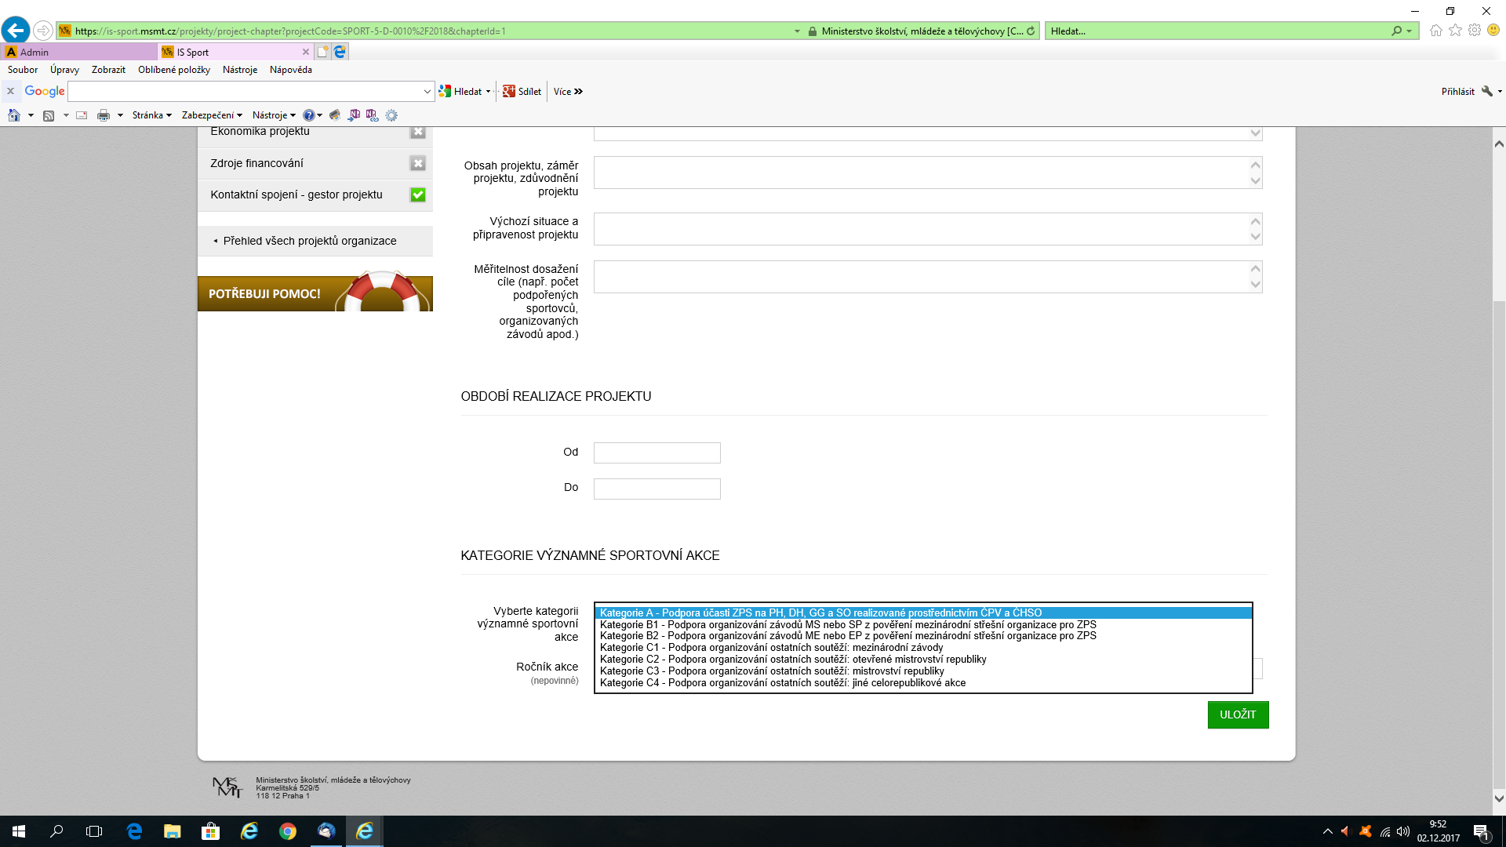
Výzva č.4: Významné sportovní akce ZPS

Slide 23
Výzva č. 4: Významné sportovní akce ZPS
Předpoklad úspěchu:
Výborně sepsaný projekt
Dobře nastavený rozpočet

Slide 24
Výzva č. 4: Významné sportovní akce ZPS
Hodnocení:
Tab. 1 Kontrola přiměřenosti a provázanosti rozpočtových položek ve vztahu k VSA (min. 3 body)
rozpočet je zcela přiměřený, ceny lze považovat za obvyklé, položky rozpočtu jsou s jednotlivými aktivitami žádosti provázané, zdůvodněné, umožňující spolehlivě posoudit hospodárnost nákladů a není navrhována žádná úprava rozpočtu | 5
rozpočet je až na případné drobné podmínky přiměřený, omezeně se vyskytují položky, které nejsou přímo zdůvodněné v popisu realizace žádosti, je navrhována úprava jen malého rozsahu orientačně do 5 % celkové výše rozpočtu | 4
rozpočet je mírně nadhodnocen či podhodnocen, vyskytují se položky, které nejsou jasně a dobře zdůvodněné. Je navrženo krácení (orientačně nad 5 do 25 % celkové výše rozpočtu). | 3
rozpočet je nadhodnocen či podhodnocen, ve větší míře se vyskytují položky, které nejsou zdůvodněné, je navrženo citelné krácení (orientačně nad 25 do 40 % celkové výše rozpočtu). | 2
rozpočet je zásadně nadhodnocen či podhodnocen, provázanost rozpočtu s aktivitami není přesvědčivá/nelze ji jednoznačně identifikovat | 1
rozpočet je zcela nepřiměřený, nedostatečně a nesrozumitelně navržen, chybí provázanost, je nepřehledný | 0

Slide 25
Výzva č. 4: Významné a další sportovní akce ZPS
Hodnocení:
Tab. 2 Kontrola věcné správnosti rozpočtu ve vztahu k VSA (min. 3 body)
rozpočet je zcela v souladu s rozsahem a cíli projektu | 5
rozpočet obsahuje výdaje, které nejsou nezbytné pro realizaci projektu, tyto je možné z rozpočtu vyřadit na základě výhrady obou hodnotitelů (orientačně do 10 % celkové výše rozpočtu) | 4
rozpočet obsahuje výdaje, které nejsou nezbytné pro realizaci projektu, tyto je možné z rozpočtu vyřadit na základě výhrady obou hodnotitelů (orientačně do 25 % celkové výše rozpočtu) | 3
rozpočet obsahuje výdaje, které nejsou nezbytné pro realizaci projektu, tyto je možné z rozpočtu vyřadit na základě výhrady obou hodnotitelů (orientačně více jak 25 % a do 50 % celkové výše rozpočtu) | 2
rozpočet obsahuje výdaje, které nejsou nezbytné pro realizaci projektu, tyto je možné z rozpočtu vyřadit na základě výhrady obou hodnotitelů (orientačně více jak 50 % a do 75 % celkové výše rozpočtu | 1
rozpočet obsahuje výdaje, které nejsou nezbytné pro realizaci projektu, tyto je možné z rozpočtu vyřadit na základě výhrady obou hodnotitelů (orientačně více jak 75% celkové výše rozpočtu) | 0

Slide 26
Výzva č. 4: Významné sportovní akce ZPS
Hodnocení:
Žádosti, které obdržely alespoň minimální počet bodů dle kritérií uvedených v předchozích tabulkách:
Kategorie B
Mistrovství světa, Světový pohár a další podobné soutěže | 2
Mistrovství Evropy, Evropský pohár a další podobné soutěže | 1

Slide 27
SPORTOVÁNÍ BEZ BARIÉR ZPS
Kontakt:
Mgr. Hana Kolínská
Tel: 234 812 713
E-mail: Hana.Kolinska@msmt.cz

Slide 28
SPORTOVÁNÍ BEZ BARIÉR ZPS
PROSTOR PRO VAŠE DOTAZY

Slide 29
SPORTOVÁNÍ BEZ BARIÉR ZPS
DĚKUJI ZA POZORNOST

